Slide 1
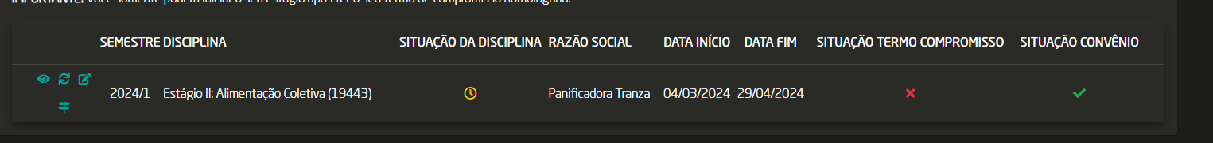
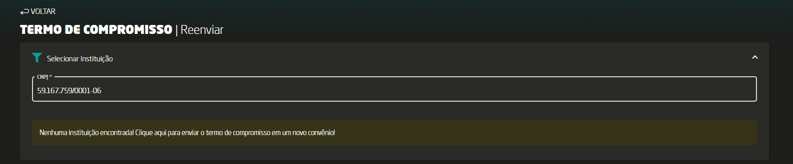
Vou na Funcionalidade de “Reenviar Termo de Compromisso”
2) Vou na Funcionalidade de Selecionar Instituição
Coloco o CNPJ da empresa conveniada
3) Não encontra a empresa e pede para CRIAR um no
termo de compromisso em um NOVO convênio

Slide 2
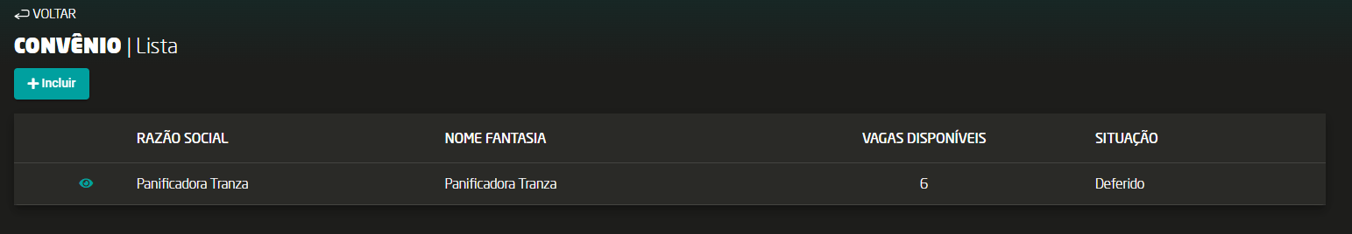
4) Sigo a sugestão do Alerta e é Listado as Empresas Conveniadas ao Meu Usuário
5) Possui apenas a funcionalidade apenas de VISUALIZAR

Slide 3
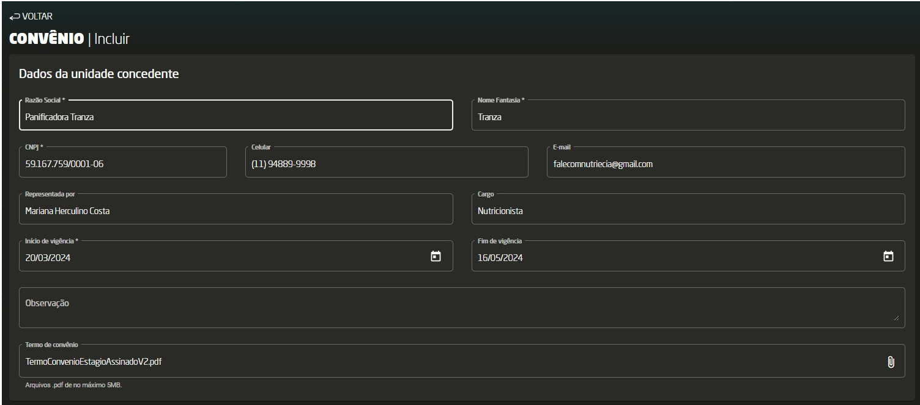
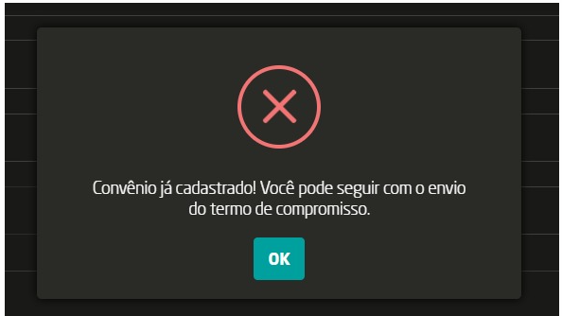
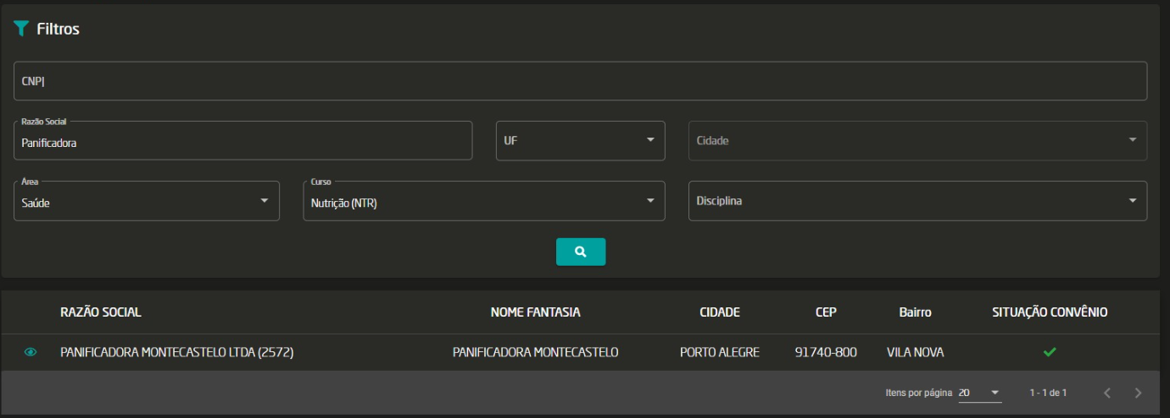
6) TENTATIVAS - > Criar um novo Convenio
7) TENTATIVAS - > Pesquisar o Convenio
8) NÃO ENCONTRA a Panificadora

